Slide 1

Uvod u računalno modeliranje u programskom jeziku Julia
Projektni rad
Modeliranje širenje COVID lažnih vijesti na Twitteru uoči pandemije
Eloise Habek
5.6.2023.

Slide 2
Sadržaj
Opis zadatka
Pristup i rješenje problema
Implementacija u Julii
Rezultati
Zaključak

Slide 3
Opis zadatka
Širenje COVID -19 lažnih vijesti uoči pandemije na Twitteru, specifično teorija zavjere „5GCoronavirus”
Ova teorija zavjere je zaživljela u periodu siječnja 2020. do kolovoza 2020. na Twitteru
Tijek faza:
Osoba je podložna da dođe u kontakt s dotičnom objavom koja širi lažne vijesti.
Ona dođe u kontakt te dalje prosljeđuje i šalje objavu drugima.
Osoba zaboravi/prestaje širiti lažnu vijest na Twitteru
Cilj:
- odrediti stope zaraze i oporavka takve da je model što točniji kad ga se usporedi s stvarnim podacima
- implementirati i reproducirati na svoj način neki model koji će opisivati pojavu širenja lažnih vijesti na društvenoj mreži Twitter
Poznati podaci (VRLO OKVIRNI):
S (0) | I (0) | R (0) | N (milion)
7060 | 1.1 | 2937 | approx. 9999

Slide 4
Pristup i rješenje problema
Analiza svakog epidemiološkog modela (SIR, SEIR, SIRS)
- SIR model – pogodan za analizu specifičnih pokreta i trendova
Pretpostavke:
- migracije, stope smrtnosti i rodnosti ne utječu na model jer analiziramo širenje na globalnoj razini preko tehnologije
- homogenost –> svi su jednako podložni
- konstantna stopa zarazenosti i oporavka
Ograničenja:
- ne uzima u obzir da netko neće nikada prošiti lažnu vijest (intervencije)
- ne uzima u obzir dobnu skupinu
- veliki dio epidemiološke analize je upravo obrada i sakupljanje podataka, dok je moj projekt preuzeo podatke od već napravljene analize podataka dostupne na internetu

Slide 5
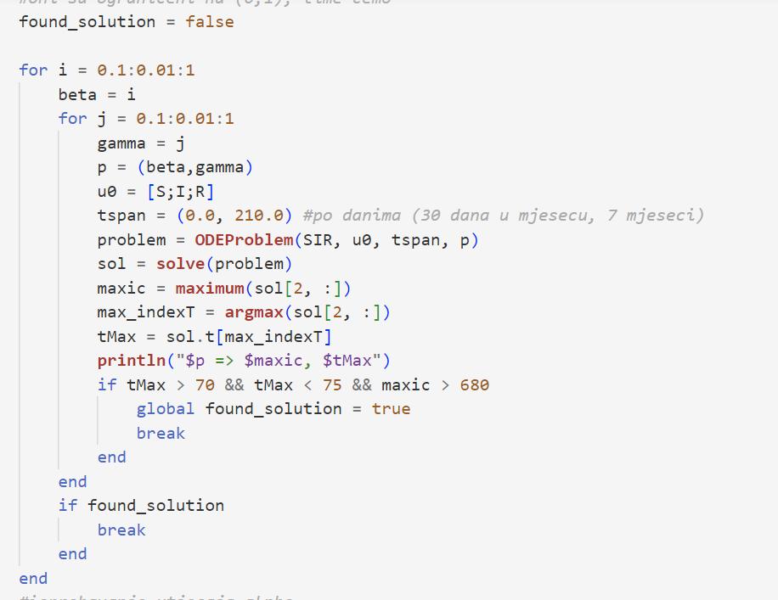
Implementacija u Julii
- jednostavan kod, najviše posla u pokušaju pronalaska podataka
Koje ste funkcije koristili?
- funckija u kojoj navodimo diferencijalne jednadžbe
Pronalazak stabilizirajuće stope:
- metoda pokušaj pogreška -> poznata su svojstva kretanja sustava na temelju kojih određujem stope
- ispitivanjem for petalja

Slide 6
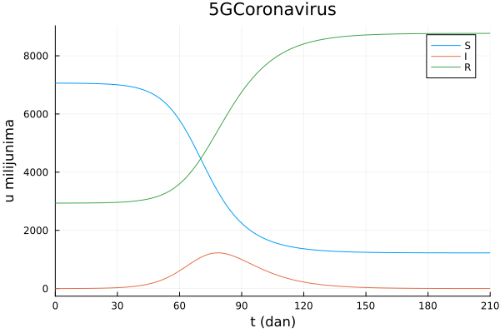
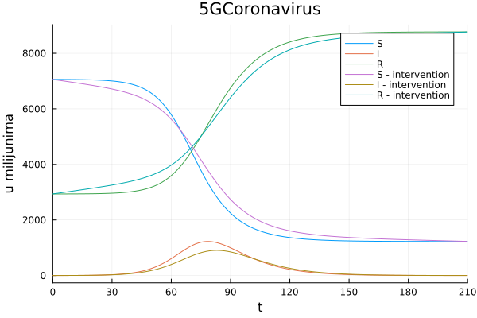
Rezultati
Pregled rezultata i njihova analiza
Maks. broj zaraženih = 1167.266
Pronalazila sam stopu na temelju poznate činjenice da je došlo do maksimalne količine „zaraženih” nakon otp 70 dana, te da je veća od 680
Gamma veća -> sustav se sporije (kasnije) razrješava, s manjim maksimumom
Beta veći -> sustav ima intenzivni kratki vijek (ranije počinje), maksimum je veći
Do stabilizacije sustava dolazi nakon 7 mjeseci (210), što se poklapa s prestankom popularnosti teorije zavjere na Twitteru
Uvedena stopa fact-checker utjecaja (alpha), na slici je postavljena na 1/700, povećanjem stope alpha se cijeli sustav stabilizira puno brže

Slide 7
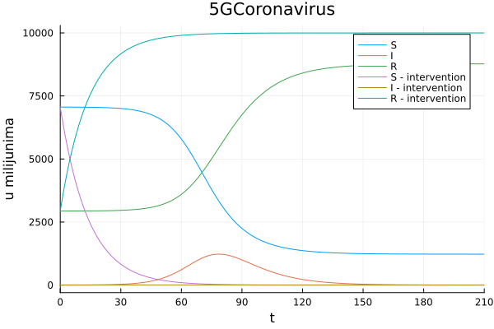
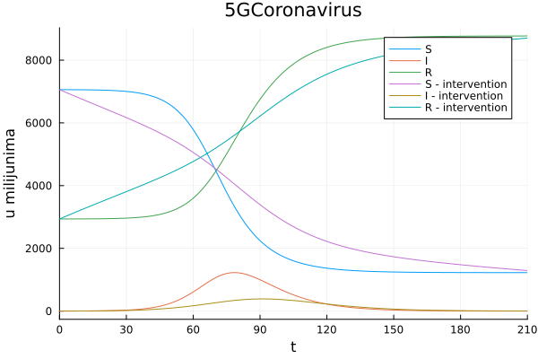
alpha = 50/700
alpha = 3/700

Slide 8
Zaključak
Jesu li rezultati primjenjivi?
Da i ne
Nedostatak informacija na internetu o ovom specifičnom problemu
Mnoge pretpostavke učinjene
Moguće uz pristup ispravnim podacima
Je li moguće proširiti model i na koji način?
Uzimanje u obzir dobne skupine
Uzimati u obzir da neki neće uopće širiti lažnu vijest
Uvesti dodatnu skupinu ljudi koji će ili nastaviti širiti vijest ili zaustaviti širenje i otići direktno u skupinu oporavljenih bez da su zaraženi
Izvor: Kauk J, Kreysa H, Schweinberger SR. Understanding and countering the spread of conspiracy theories in social networks: Evidence from epidemiological models of Twitter data. PLoS One. 2021 Aug 12;16(8):e0256179. doi: 10.1371/journal.pone.0256179. PMID: 34383860; PMCID: PMC8360523

